Slide 1
Xây dựng trò chơi Bầu Cua Tôm Cá
Nhóm 17:
Phạm Thảo Chi – 1710A01
Phạm Xuân Tú – 1710A01

Slide 2
1. Giới thiệu đề tài
1.1.Lý do chọn đề tài
Ngày này điện thoại di động gần như là không thể thiếu đối với mỗi cá nhân. Đặc biệt hơn nữa là phần lớn các máy điện thoại di động chạy hệ điều hành Android.
Nhu cầu giải trí của con người ngày càng tăng sau những giờ học,giờ làm căng thẳng.
Đây là tựa game có cách chơi khá đơn giản, mang hơi thở truyền thống dân tộc, được viết trên nền tảng Android hướng đến mọi đối tượng người chơi, giúp người chơi có những khoảng thời gian thư giãn, giải trí thú vị trên chính chiếc điện thoại của mình

Slide 3
1.2.Phân tích trò chơi
Game Android Bầu Cua Tôm Cá được xác định là một game offline nên không yêu cầu kết nối với môi trường Internet.
Khi bắt đầu chơi, game sẽ tặng cho người chơi một khoản tiền ảo. Người chơi dùng tiền này để chơi trong game. Trên màn hình chơi gồm có 6 ô hình linh vật theo thứ tự từ trái qua phải, từ trên xuống dưới là: chuột, bầu, gà, cá, cua, tôm. Ngoài ra, có 3 viên xúc xắc, mỗi viên xúc xắc hiển thị ngẫu nhiên 1/6 hình linh vật, đây là kết quả khi game tiến hành xúc xắc ngẫu nhiên, và giúp cho người chơi đối chiếu với việc đặt cược của mình.

Slide 4
2.Giải pháp thực hiện đề tài
Các thư viện cần sử dụng và giải pháp kỹ thuật
Android Asynchronous Http Client:
- Là một thư viện Http Client xây dựng trên cơ chế callback bất đồng bộ dựa vào Apache’s Http Libraries.Mọi request được thực hiện bên ngoài thread UI chính trong ứng dụng của bạn, nhưng bất kì một callback logic nào sẽ được lại trên cùng một thread như callback sử dụng Handler của Android.
- Giải pháp kỹ thuật: Sử dụng Handler Handler cho phép cập nhật lại giao diện, xử lý tiến trình. Trong game, Handle được sử dụng để cập nhật lại giao diện cho 3 viên xúc xắc.
Handler giỗng như “người đưa thư” còn callback giống như “trạm”. “Người đưa thư” đi đến 1 nhà nào đó lấy thư và trả về “trạm”, và “trạm” tiến hành cập nhật lại giao diện.
Phương thức có thể sử dụng bất cứ đâu khi được gọi:
handler = new Handler(callback);

Slide 5
-Giải pháp kỹ thuật : Sử dụng Animation-list Animation là các phép biến đổi màu sắc, vị trí, kích thước hay hướng của một đối tượng trên màn hình theo thời gian.
Drawable Animation là quá trình đơn giản, hiển thị 1 chuỗi các hình ảnh liên tiếp trong khoảng thời gian ngắn để tạo ra hiệu ứng cuối cùng là đối tượng di chuyển hoặc thay đổi. Trong Android, việc thực hiện Animation này được thông qua lớp AnimationDrawable đại diện cho tập các hình ảnh.
Trong game, Animation-list được sử dụng để thay đổi hình ảnh liên tục cho 3 viên xúc xắc, để tạo hiệu ứng xúc xắc cho chúng.
Giải pháo kỹ thuật: Sử dụng CountDownTimer
CountDownTimer cung cấp chức năng giúp người lập trình tạo bộ đếm ngược trong Android.

Slide 6
Lưu trữ với Shared Preferences:
Bầu Cua Tôm Cá là 1 game nhỏ không sử dụng nhiều đến CSDL. Việc lưu trữ đơn giản là lưu tiền của người chơi khi người chơi thoát ra khỏi game. Vì vậy game không sử dụng CSDL SQLite, mà sẽ sử dụng Shared Preferences để lưu thông tin
Shared Preferences cho phép lưu trữ các thông số đã thiết lập trước đó, chẳng hạn như độ sang trò chơi, mức độ âm lượng, độ khó mà mỗi lần vào gaem không cần thiết lập lại.

Slide 7
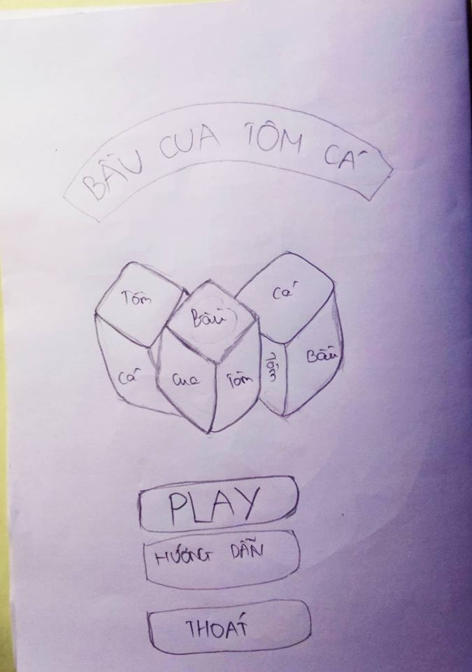
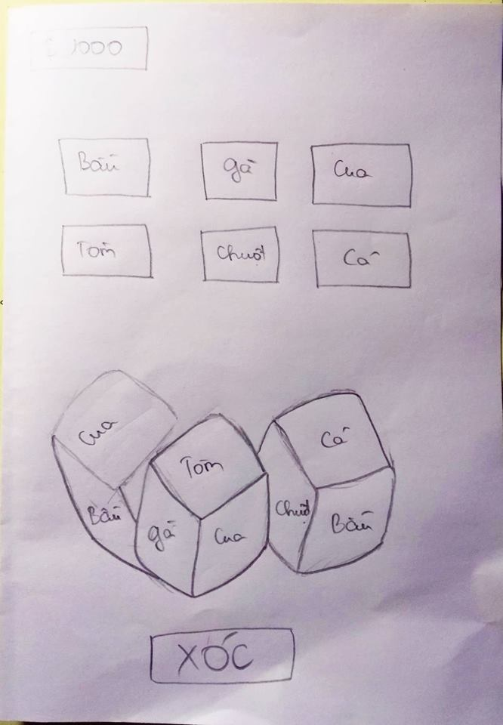
GIAO DIỆN( Bản phác thảo )

Slide 8


